Slide 1


MEDIA MENGAJAR
BUPENA
UNTUK SD/MI KELAS 4
Notes:
Warna tulisan BUPENA disesuaikan dgn jenjang kelas

Slide 2


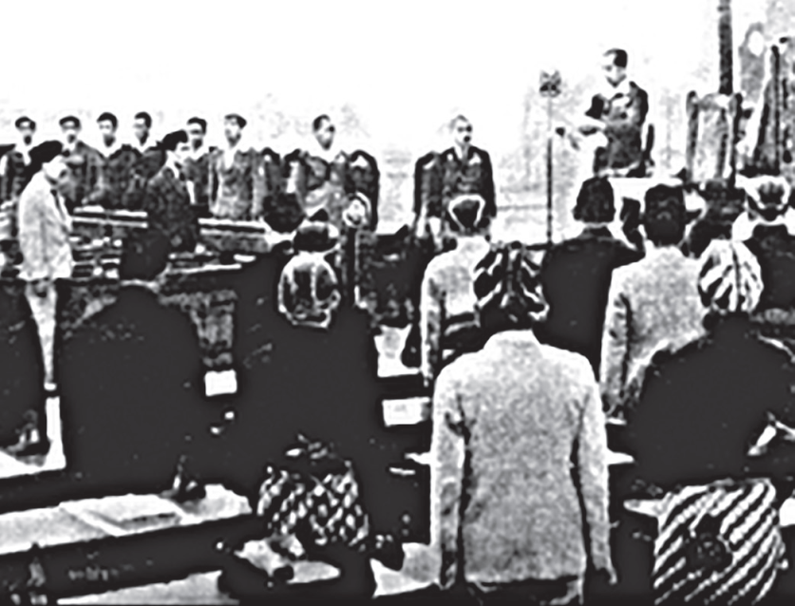
BAB
1
Penerapan Nilai-Nilai Pancasila
A. Proses Perumusan Pancasila
BPUPKI bertugas melakukan penyelidikan usaha-usaha mencapai Indonesia merdeka.
Ketua BPUPKI adalah
Dr. Radjiman Wedyodiningrat.

Slide 3
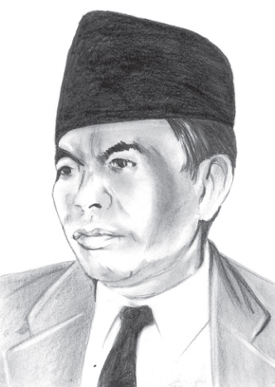
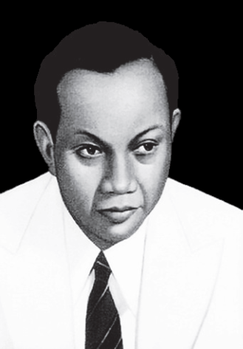
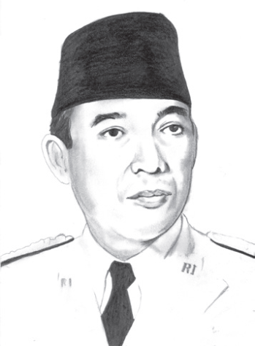
Sidang pertama BPUPKI (29 Mei – 1 Juni 1945) membahas bentuk negara dasar negara Indonesia.
Usulan rumusan dasar negara disampaikan oleh:
Moh. Yamin
Soepomo
Seokarno

Slide 4

Panitia Sembilan bertugas mengolah usulan dasar negara yang dihasilkan dalam sidang BPUPKI.
Sidang Panitia Sembilan menghasilkan Piagam Jakarta.

Slide 5



BPUPKI mengadakan sidang kedua untuk membahas rumusan dasar negara sesuai Piagam Jakarta.
BPUPKI dibubarkan dan digantikan dengan pembentukan PPKI.
PPKI mengesahkan rumusan dasar negara yang disebut Pancasila.

Slide 6


Pancasila
1. Ketuhanan Yang Maha Esa.
2. Kemanusiaan yang adil dan beradab.
3. Persatuan Indonesia.
4. Kerakyatan yang dipimpin oleh hikmat kebijaksanaan dalam permusyawaratan/perwakilan.
5. Keadilan sosial bagi seluruh rakyat Indonesia.

Slide 7


B. Nilai-Nilai Pancasila
Nilai-nilai luhur Pancasila dijadikan sebagai pedoman bangsa Indonesia dalam bersikap dan berperilaku.
Setiap sila Pancasila memiliki nilai-nilai yang luhur.

Slide 8


Sila Pertama Pancasila
“Ketuhanan Yang Maha Esa”
Percaya kepada Tuhan Yang Maha Esa.
Saling menghormati antarumat beragama.
Kebebasan memeluk agama dan kepercayaannya masing-masing.

Slide 9

Sila Kedua Pancasila
“Kemanusiaan yang adil dan beradab”
Bekerja sama dengan semua orang.
Menerapkan tenggang rasa dalam kehidupan;
Berani membela kebenaran dan keadilan.

Slide 10
Sila Ketiga Pancasila
“Persatuan Indonesia”
Cinta dan bangga terhadap tanah air dan bangsa.
Rela berkorban untuk bangsa dan negara.
Menjunjung tinggi persatuan dan kesatuan.

Slide 11
Sila Keempat Pancasila
“Kerakyatan yang dipimpin oleh hikmat
kebijaksanaan dalam permusyawaratan/perwakilan”
Menghormati pendapat orang lain.
Mengutamakan musyawarah untuk mufakat.
Menghormati keputusan musyawarah.

Slide 12
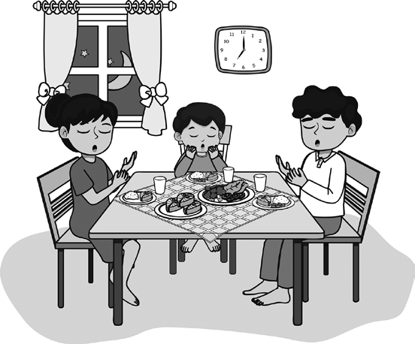
Penerapan Nilai-Nilai Pancasila di Lingkungan Rumah
Berdoa bersama keluarga sebelum makan.
Menenangkan adik yang sedang menangis
Mempelajari cara membuat makanan daerah asal.
Musyawarah untuk menentukan tempat liburan keluarga
Menyisihkan uang jajan untuk ditabung.

Slide 13
Penerapan Nilai-Nilai Pancasila di Lingkungan Sekolah
Menghormati teman yang sedang berdoa.
Memberi sumbangan untuk teman yang tertimpa musibah.
Memuji pakaian adat yang dipakai teman saat pentas budaya daerah.
Mendengarkan pendapat teman.
Mengerjakan tugas sekolah sebelum bermain dengan teman-teman.

Slide 14
Penerapan Nilai-Nilai Pancasila di Lingkungan Rumah
Tidak mengganggu tetangga yang sedang beribadah.
Menjenguk tetangga yang sakit.
Menggunakan produk dalam negeri.
Melaksanakan musyawarah warga dengan penuh tanggung jawab.
Bebas melakukan persiapan HUT Kemerdekaan bersama warga sekitar.

